Slide 1
财务分析智能助手（Champion）系统总结
系统实现 · Tools 体系 · AI 架构 · 运行完整性
汇报日期：2026-02-26
目标：展示该项目从前端交互到后端智能路由、数据工具调用与报告导出的完整工程闭环。
关键亮点：多数据源融合（AkShare/EODHD/ValueCell）+ 模式化 AI 路由 + 可视化图表与可编辑报告。

Slide 2
1. 项目实现范围
端到端财务研究工作台
统一对话入口：支持普通问答、数据对比、深度分析三种交互路径。
数据能力：A 股（AkShare）、美股/港股（EODHD）、深度分析（ValueCell）。
AI 能力：意图判断、公司识别、多轮记忆、证据融合、结论生成。
可视化能力：自动图表（Chart.js）+ 数据表格抽取 + 引用来源追溯。
交付能力：会话历史管理 + 导出研究报告（可勾选/编辑/打印）。

Slide 3
2. 系统总体架构
前端 / 后端 / 数据与工具 / AI 服务分层
React 前端
web/src/App.jsx
Go API 网关
/api/chat
会话与记忆
SQLite / in-memory
GLM LLM
总结/规划
AkShare Bridge
A股财务/榜单
EODHD
美股/港股财务
ValueCell
深度研究
报告引擎 /api/report ：结构化问答 + 图表 + 引用 + 打印输出

Slide 4
3. AI 架构设计
模式控制 + 数据路由 + 证据汇聚
模式层：`normal`（模型问答）/ `#mode:pro`（数据对比）/ `#mode:deep`（深度分析）。
路由层：先判断问题是否需要数据，再决定走 Compare / Finance / Rank / Board / Deep。
记忆层：会话摘要 + 历史证据合并，支持追问场景上下文连续性。
执行层：优先工具取数（AkShare/EODHD/ValueCell），失败时自动降级回模型。
生成层：LLM 基于“当前证据 + 历史证据”生成结论，并限制无证据扩写。
可观测层：进度状态、数据通道标识、引用链路、查询记录可回放。

Slide 5
4. Tools 体系与职责
工具协作驱动可核验分析
Tool/组件 | 职责 | 触发场景 | 输出
AkShare | A股财务、板块、个股排行 | 数据对比/榜单查询 | 结构化时序数据 + 来源链接
EODHD | 美股/港股 fundamentals | 海外公司财务问题 | 财务指标序列 + 官方文档引用
ValueCell | 深度分析、代理执行 | 深度分析模式 | 研究结论 + 工具调用痕迹
GLM | 意图判断与结论生成 | 所有模式总结阶段 | 自然语言分析 + 风险提示
Chart.js | 图表渲染 | 检测到趋势/时间序列 | 折线/柱状图可视化
Report Engine | 会话转投研报告 | 导出报告 | 可编辑条目 + 打印/PDF

Slide 6
5. 核心调用链路（深度分析示例）
体现系统架构完整性
① 用户在前端点击“深度分析”并提交问题。
② Go 后端接收请求，进入 `#mode:deep` 分支，提取目标公司与上下文记忆。
③ 调用 ValueCell bridge 执行研究流程（并自动处理 Provider 配置与重试）。
④ 汇总 ValueCell 返回证据，追加引用（查询记录、官方仓库）并落库。
⑤ GLM 对证据进行结构化总结，生成可读结论。
⑥ 前端渲染数据通道徽标、引用区、图表区，保证可核验与可追溯。
⑦ 导出报告页可二次编辑、勾选删除、打印输出，形成投研初稿。

Slide 7
6. 工程完整性与高级能力
稳定性、可观测性、可扩展性
稳定性：多工具失败回退（数据查询失败 -> 模型回退），避免中断对话。
可观测性：聊天进度阶段（memory/route/query/summary）+ 耗时展示。
可追溯性：每次工具调用均可打开查询记录，报告中保留引用来源。
可扩展性：模式路由和桥接脚本解耦，后续可接入更多金融数据服务。
可运营性：Windows 一键启动脚本、端口分层（5173/3000/8010）部署清晰。

Slide 8
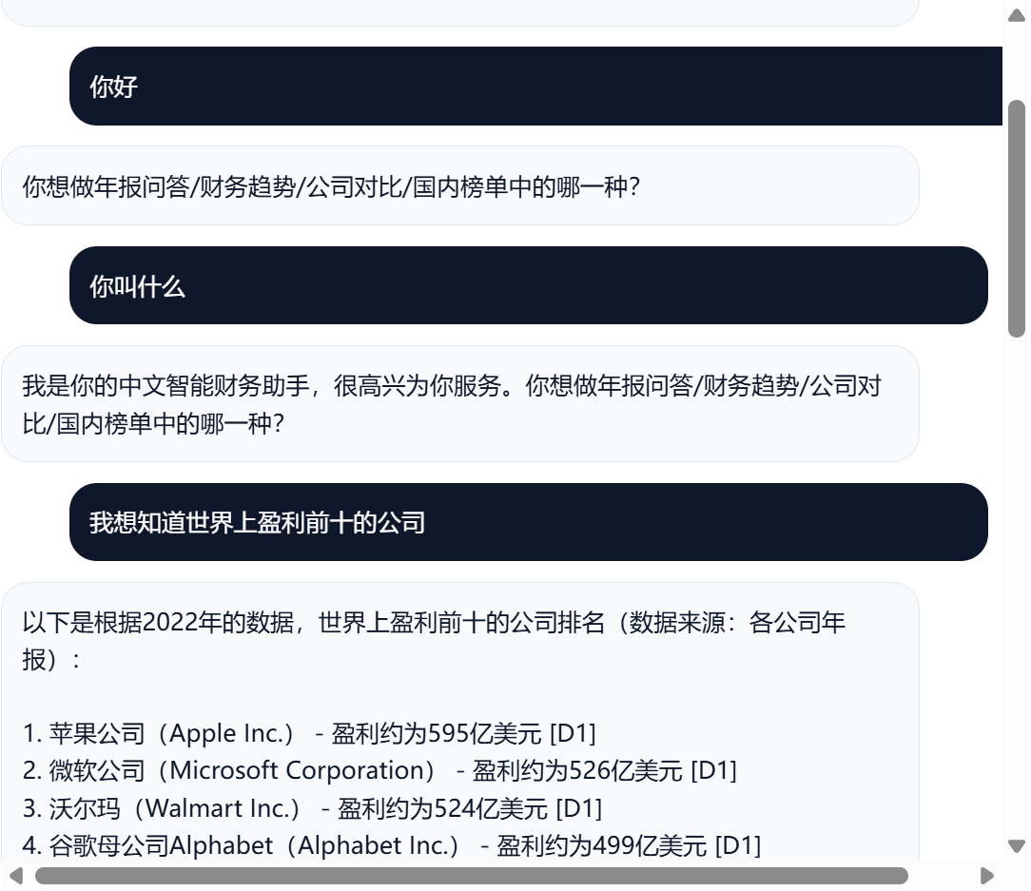
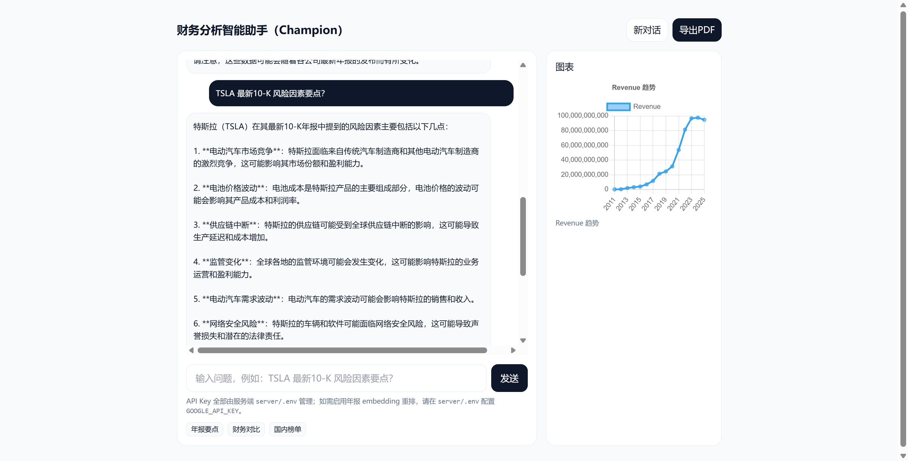
系统截图集（1/4）
素材来源：项目目录 /图片
Snipaste_2026-02-13_10-46-52.png
Snipaste_2026-02-13_10-47-40.png

Slide 9
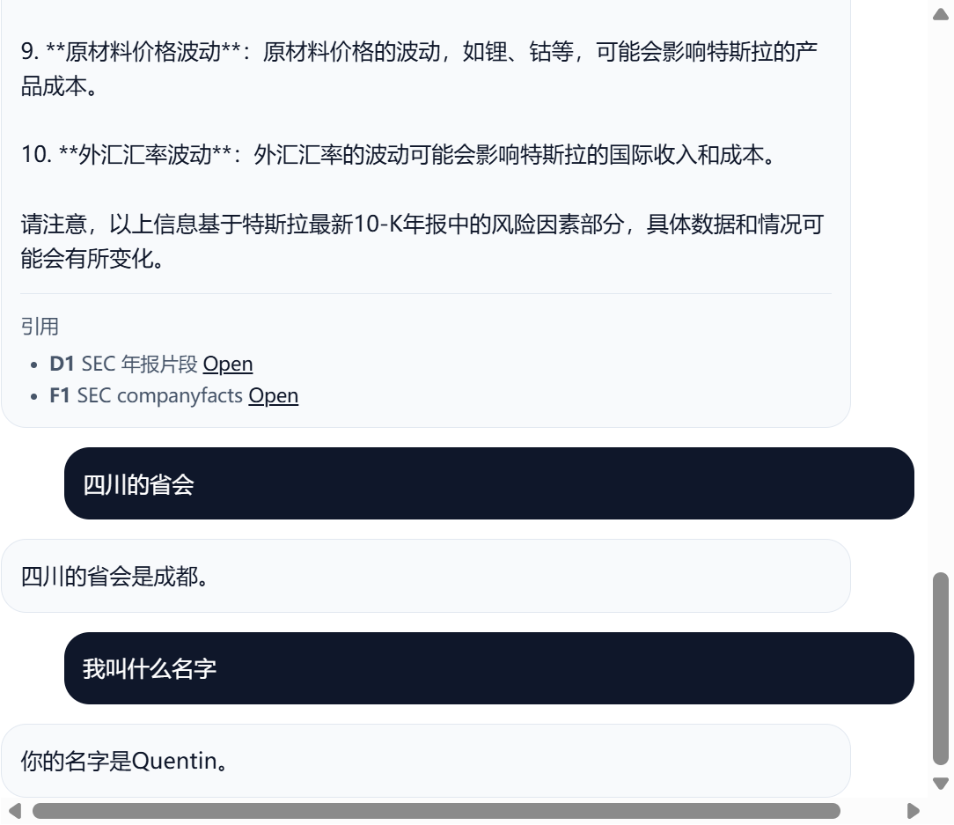
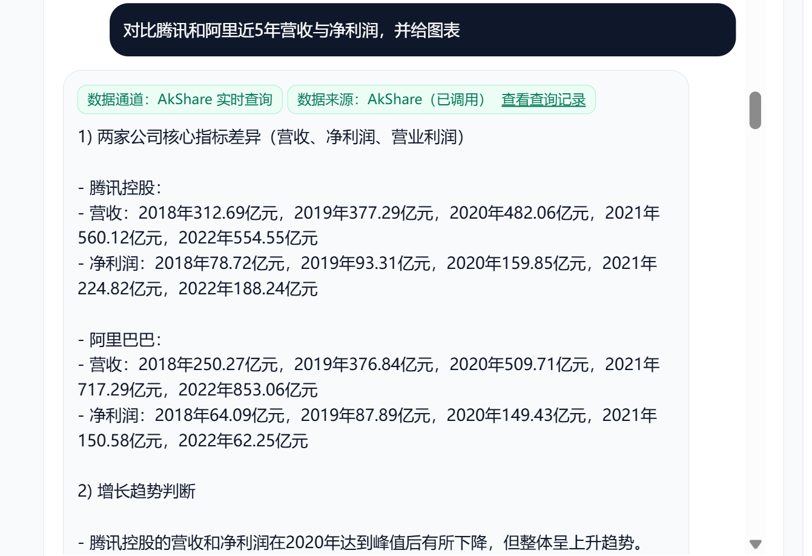
系统截图集（2/4）
素材来源：项目目录 /图片
Snipaste_2026-02-13_10-52-09.png
Snipaste_2026-02-25_12-36-47.png

Slide 10
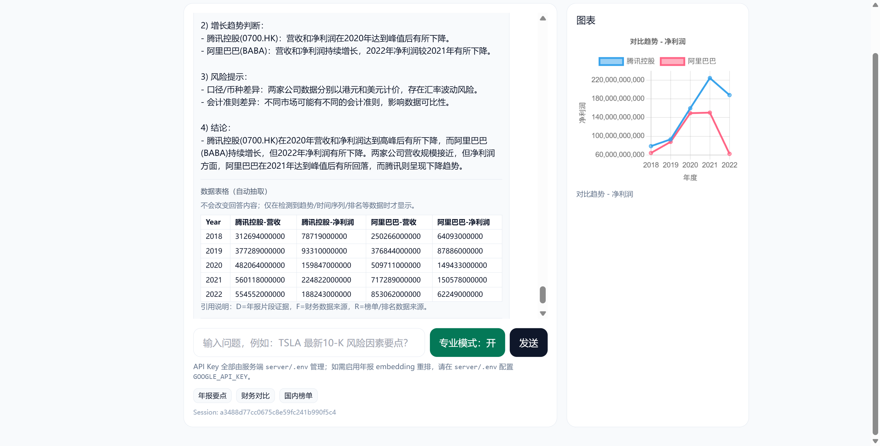
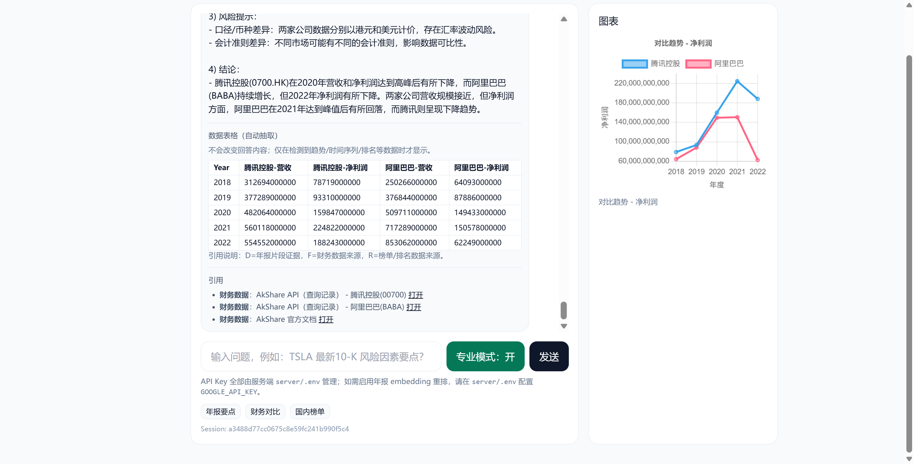
系统截图集（3/4）
素材来源：项目目录 /图片
Snipaste_2026-02-25_12-37-08.png
Snipaste_2026-02-25_12-37-17.png

Slide 11
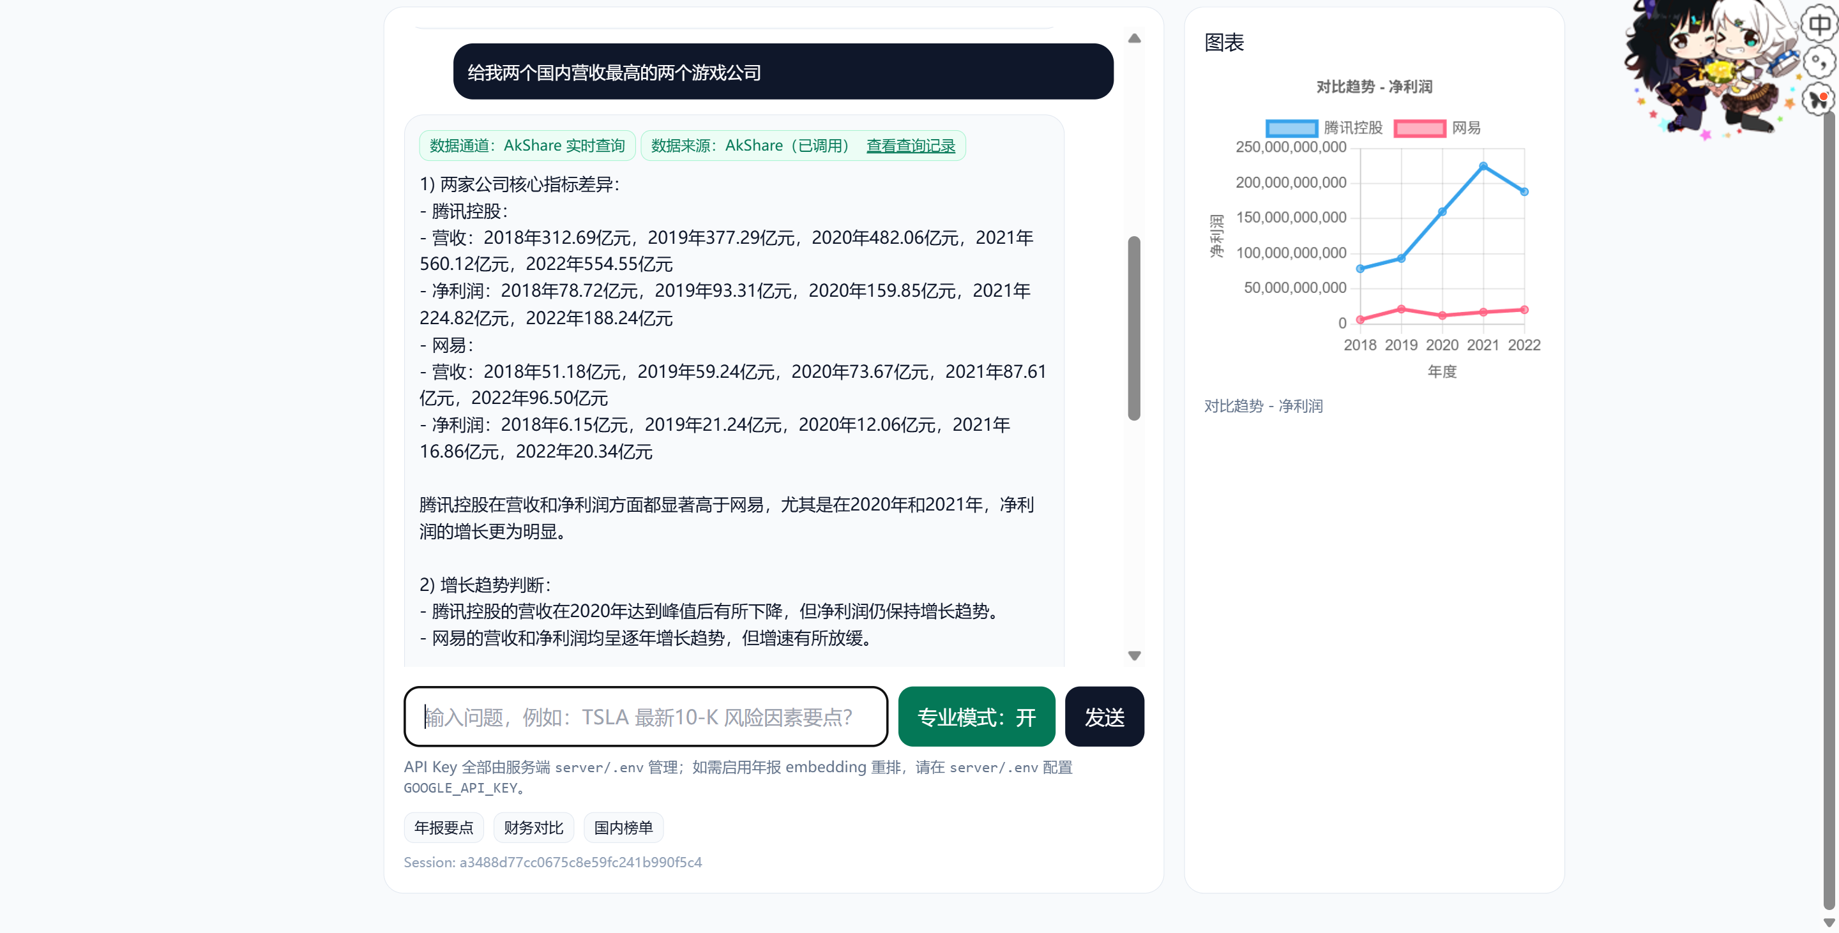
系统截图集（4/4）
素材来源：项目目录 /图片
Snipaste_2026-02-25_20-08-26.png

Slide 12
总结
从可用原型升级到专业投研工作台
系统已形成“对话 -> 数据工具 -> AI 总结 -> 图表/报告”闭环架构。
通过模式化路由将普通问答、数据对比、深度分析统一到一个交互入口。
通过引用与查询记录保证分析结果可核验，满足专业场景信任要求。
后续可增强：ResearchAgent 直连稳定性、策略因子模块、报告模板化输出。

